Slide 1
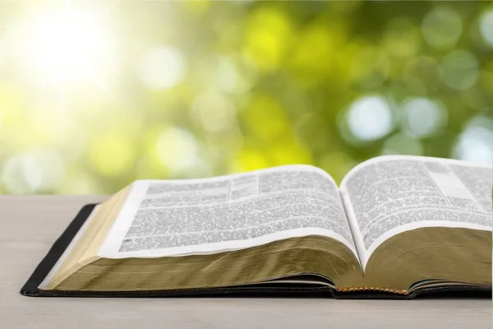
Щиро вітаємо вас!
Суботня школа

Slide 2
Жити за законом
Братнє спілкування:
- Як ви відчували Божу присутність минулого тижня?
- Як ви ділилися з оточенням перевагами життя за Божими заповідями?

Slide 3
Суботня школа
Урок №10
Завіт і план скинії

Slide 4
Завіт і план скинії
Активна підготовка:
Як часто відповідають діти на прохання батьків виконати певні завдання?

Slide 5
Завіт і план скинії
Пам’ятний вірш:
«І прибув Мойсей, та й переказав народові всі Господні слова та всі закони. І ввесь народ відповів одноголосно, та й промовив: Усе, про що говорив Господь, зробимо!»
Вихід 24:3

Slide 6
Завіт і план скинії
Головна думка уроку:
Шлях реалізації заповіту, запропонований Богом.
Як іти ним сьогодні?

Slide 7
Завіт і план скинії
Дослідження Біблії:
1. Що у діях Мойсея свідчило про повну залежність людини від Бога у виконанні умов заповіту та Його настанов?
Вихід 24:1-8

Slide 8
Завіт і план скинії
Дослідження Біблії:
2. Що було свідченням для старійшин та і всього народу, що Бог бажає мати з ними особливі, близькі стосунки?
Вихід 24:9-18

Slide 9
Завіт і план скинії
Дослідження Біблії:
3. За якої умови можливий справжній, істинний послух Божим заповідям?
Єзекіїля 36 23:26-28

Slide 10
Завіт і план скинії
Дослідження Біблії:
4. Яку наочність використав Господь, щоб відкрити Своєму народові план спасіння і Своє бажання бути серед них? Для чого він залучив до цього народ?
Вихід 25:1-9

Slide 11
Завіт і план скинії
Дослідження Біблії:
5. Яким даром від Господа були наділені будівничі скинії? Яке духовне значення повеління Бога про суботу в цьому контексті?
Вихід 31

Slide 12
Завіт і план скинії
Актуальність:
Для розвитку стійких і тісних стосунків потрібно значні зусилля. За яких умов цей процес у стосунках з Богом буде для вас наснажливим, а не виснажливим?

Slide 13
Завіт і план скинії
Практичне застосування:
Поділіться вашим досвідом: як ви підтримуєте й розвиваєте ваші стосунки з Богом?

Slide 14
Завіт і план скинії
Висновок:
Шлях реалізації заповіту з Богом вимагає нашого особливого відгуку. Бог зробив і продовжує робити все можливе, щоб здійснився Його добрий намір бути з нами.

Slide 15
Завіт і план скинії
Домашнє завдання:
Поділіться з оточенням, чим для вас важливо бути в постійних і близьких стосунках з Богом?

